Slide 1
Neural Radiance Field per la ricostruzione e la segmentazione di scene 3D da immagini 2D
Elaborato in:
Computer Graphics
DIPARTIMENTO DI INFORMATICA – SCIENZA E INGEGNERIA
Corso di Laurea in Ingegneria e Scienze Informatiche
Relatore:
Prof. Damiana Lazzaro
Presentata da:
Marco Pesic

Slide 2
Obiettivi
L’obiettivo della tesi è di allenare una rete NeRF per produrre la segmentazione semantica e la ricostruzione della scena 3D con poche immagini in input.
Utilizzare la rete NeRF allenata per generare nuovi dati per allenare altri modelli di segmentazione semantica.

Slide 3
NeRF:Neural Radiance Field (Midenhall2020)
)
Neural Radiance Field è un approccio innovativo nell’ambito di computer graphics e visione artificiale che mira a ricostruire scene 3D partendo da una collezione di immagini 2D calibrate della scena.
Il processo di allenamento è descrivibile in 3 fasi:
si fanno partire raggi dalla telecamera per campionare un insieme di punti 3D.
i punti campionati e le direzioni di vista vengono date in input ad una rete neurale MLP che produce in output un insieme di colori e di densità.
vengono utilizzate tecniche classiche di volume rendering per accumulare questi colori e densità in un’immagine 2D.
Midenhall et al. 2020 NeRF: Representing Scenes as Neural Radiance Fields for View Synthesis

Slide 4
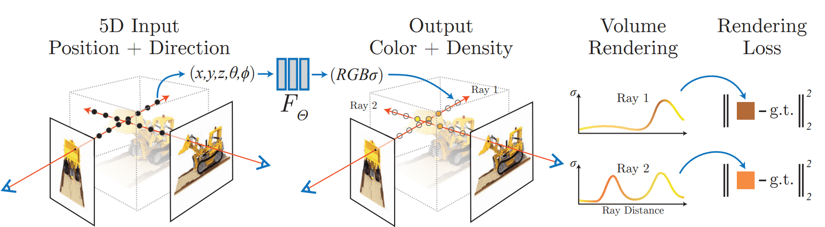
NeRF:Neural Radiance Field

Slide 5
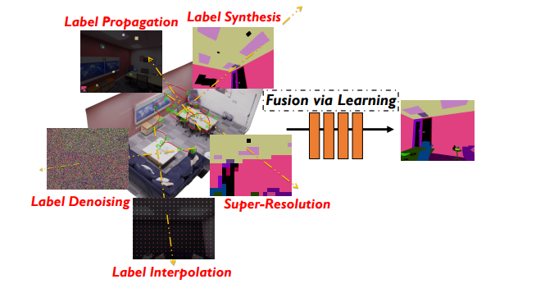
Semantic-NeRF(Zhi et al.2021)
Semantic-NeRF oltre a ricostruire la scena 3d riesce a produrre una segmentazione semantica della scena, sfruttando la geometria imparata.
Zhi et al. 2021 In-Place Scene Labelling and Understanding with Implicit Scene Representation

Slide 6
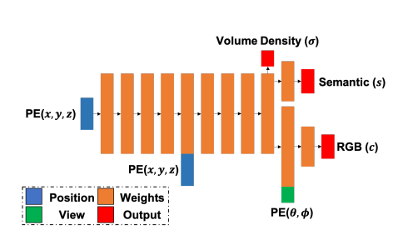
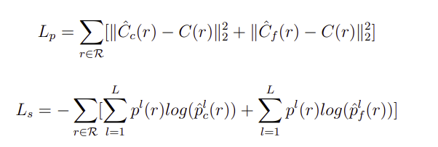
Semantic-NeRF

Slide 7
Dettagli Allenamento Semantic-NeRF
optimizer Adam con learning rate 5e-4 senza weight decay 𝛽 = (0.9, 0.999)
come scheduler la funzione lr*(0.1*global_step*250000), dove global_step corrisponde all’iterazione di allenamento (numero di batch dati in input) , alleniamo il modello per 200k iterazioni totali.
come batch size 65536 raggi con 64 punti per raggio. Ogni batch size contiene solo i raggi per una determinata immagine.
Allenata su una Nvidia T4 con 15GB VRAM per 17h.
In alternativa su una Nvidia A100 con 48GB VRAM ci impiega circa 5h.
Utilizziamo il replica Dataset con immagini di risoluzione 320x240. Il training set e il test set sono entrambi formati da 180 immagini ciascuno.

Slide 8
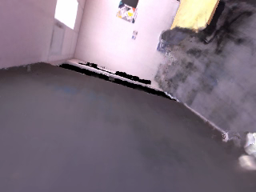
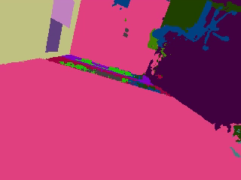
Semantic-NeRF

Slide 9
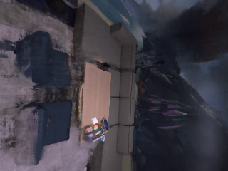
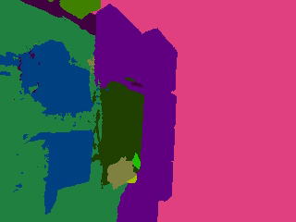
Semantic-NeRF

Slide 10
Problematiche
La presenza di artefatti geometrici nelle predizioni con nuove posizioni della camera, influisce negativamente nella ricostruzione 3D della scena.
Tempo di training e inferenza elevato (adoperando l’archittettura NeRF originale).
Non funziona bene con sparse-Views (8-10 immagini).
Possibile soluzione ai primi 2 problemi è utilizzare 3d gaussian splatting NeRF.
Per risolvere l’ultimo problema si potrebbe provare ad adoperare soluzioni simili a PixelNeRF e DietNeRF

